Slide 1
Виды графики

Slide 2
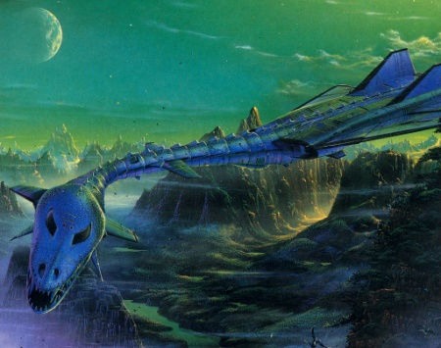
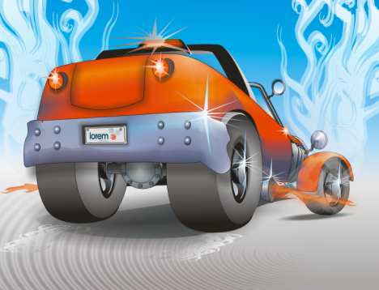
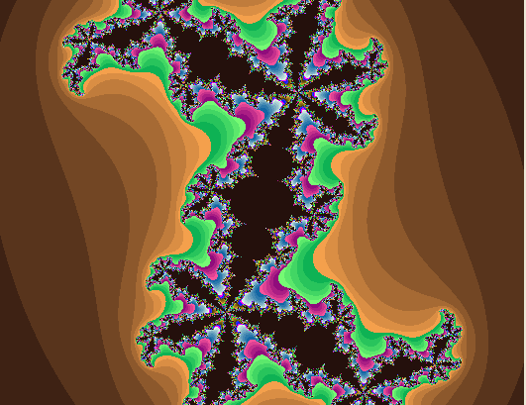
Виды компьютерной графики
растровая
векторная
фрактальная
трёхмерная
точка
линия
треугольник
плоскость
Наименьший элемент

Slide 3
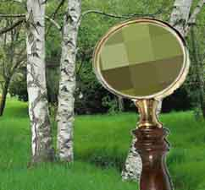
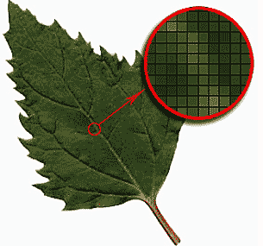
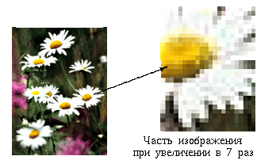
Растровое изображение
Растровое изображение составляется из мельчайших точек (пикселов) – цветных квадратиков одинакового размера. Растровое изображение подобно мозаике.
При увеличении вы видите отдельные пиксели, а при уменьшении пиксели сливаются.

Slide 4
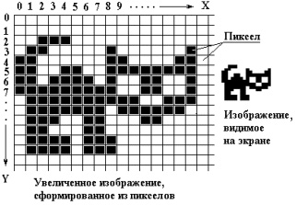
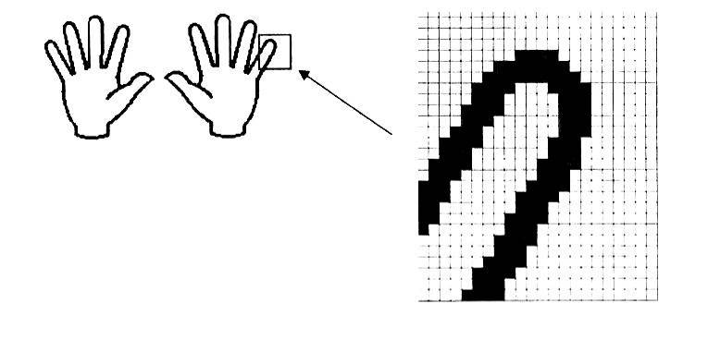
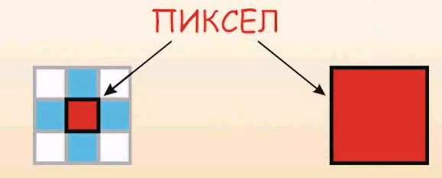

Slide 5
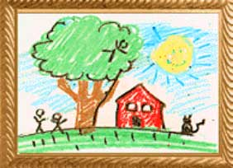
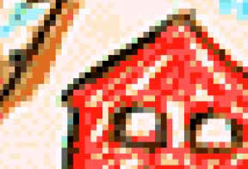
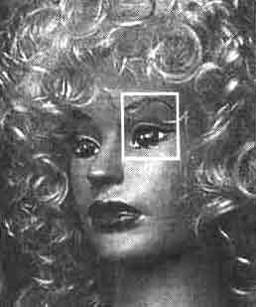
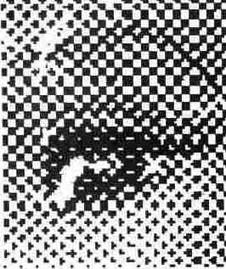

Slide 6
Недостатки растровой графикой
Увеличение изображения приводит к эффекту пикселизации, иллюстрация искажается
Большие объемы данных.
    Размер файла зависит от:
    глубины цвета точек
    размера изображения (в большем размере вмещается больше точек)
    разрешения изображения (при большем разрешении на единицу площади изображения приходится больше точек).

Slide 7
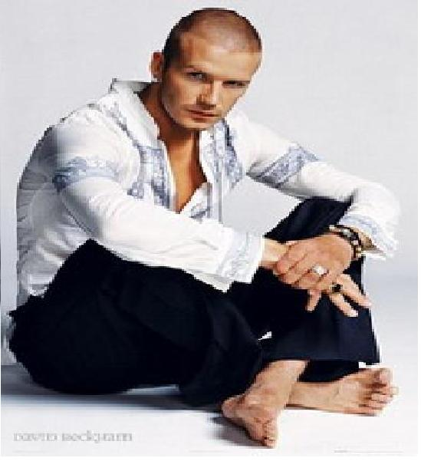
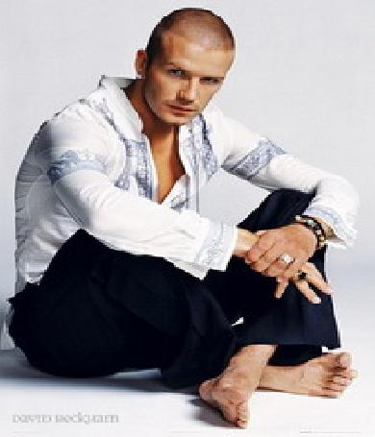


Slide 8
Примеры форматов растровой графики
.bmp | Большой размер файлов из-за отсутствия сжатия изображения.
.jpg .jpeg | Предназначен для хранения многоцветных изображений (фотографий). Отличается огромной степенью сжатия за счет потери информации. Степень сжатия можно регулировать.
.gif | Самый «плотный». Фиксированное количество цветов (256). Позволяет создавать прозрачность фона и анимацию изображения

Slide 9
Примеры применения:
фотографии
фотомонтаж
веб-графика

Slide 10
Векторная графика
Предназначена для создания иллюстраций с применением шрифтов и простейших геометрических объектов
Основным элементом векторного изображения является контур (линия)

Slide 11
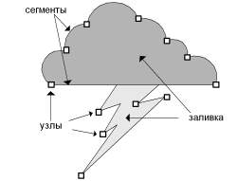
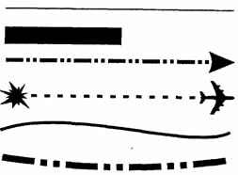
линии

Slide 12
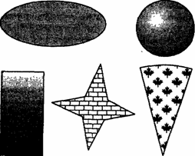
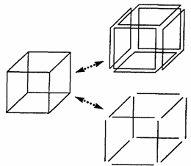
Контурные объекты векторной графики

Slide 13
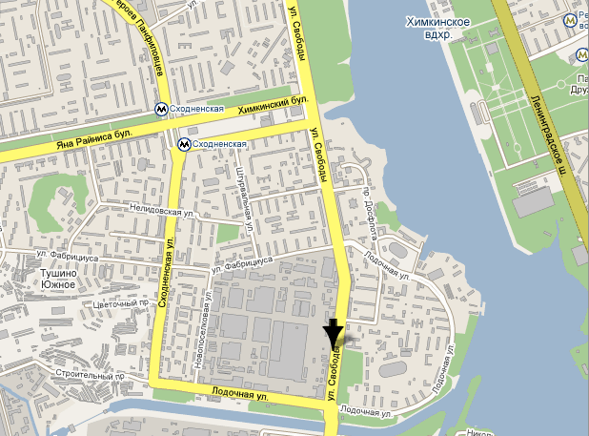
Сложные объекты векторной графики при увеличении можно рассматривать более подробно

Slide 14

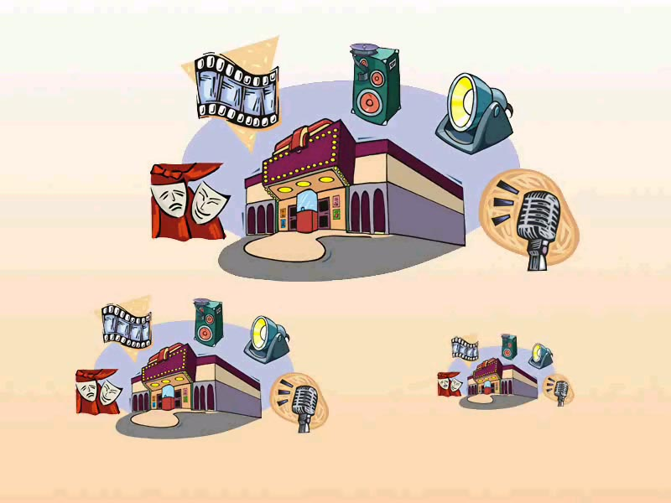
Векторное изображение масштабируется без потери качества: масштабирование изображения происходит при помощи математических операций:
параметры примитивов просто умножаются на коэффициент масштабирования.

Slide 15
Векторное изображение можно разбить на отдельные элементы.
Каждый элемент можно редактировать, трансформировать независимо.

Slide 16
Программы для работы с векторной графикой:
Corel Draw
Adobe Illustrator
AutoCAD

Slide 17
Применение векторной графики:
создание вывесок, этикеток, логотипов, эмблем и пр. символьных изображений
построение чертежей, диаграмм, графиков, схем
рисование изображений с четкими контурами, не обладающих большим спектром оттенков цветов

Slide 18
Сравнительная характеристика растровой и векторной графики
Характеристики | Растровая графика | Векторная графика
Элементарный объект | пиксель (точка) | контур и внутренняя область
Изображение | совокупность точек (матрица) | совокупность объектов
Фотографическое качество | да | нет
Объем памяти | очень большой | относительно небольшой
Масштабирование | нежелательно | да
Группировка и разгруппировка | нет | да
Форматы | BMP, GIF, JPG, JPEG | CDR, AI, WMF, EPS

Slide 19
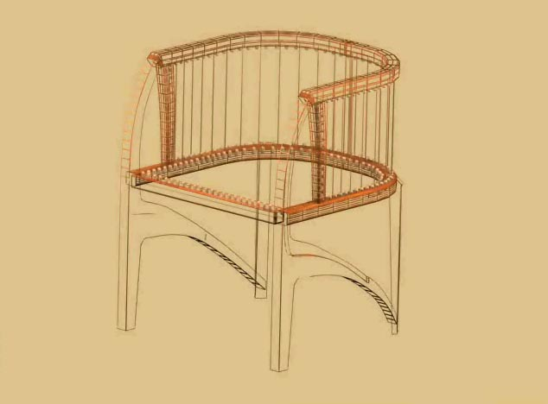
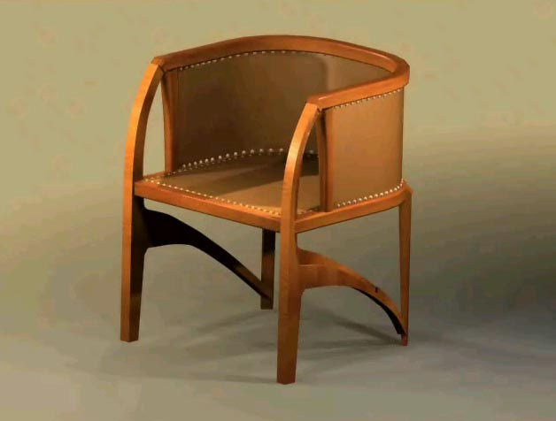
Трехмерная графика

Slide 20
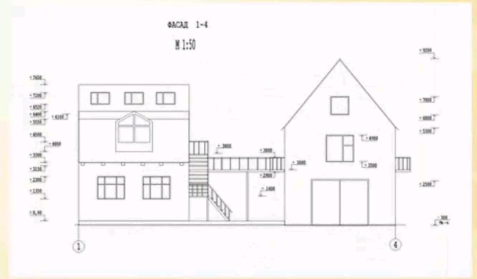
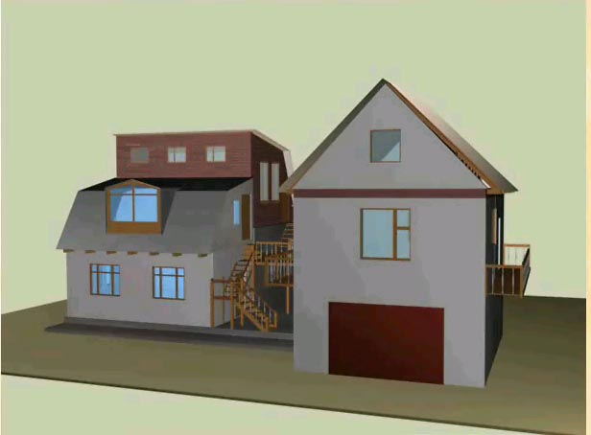
Для создания реалистичной модели объекта используют геометрические примитивы (прямоугольник, куб, шар, конус и прочие) и гладкие поверхности.

Slide 21
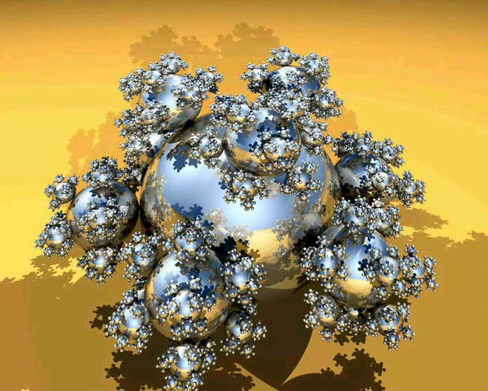

Фрактальная графика
Основной элемент- математическая формула.
Природные аналоги:
Снежинка, кристалл, цветная капуста

Slide 22
Компьютерная графика
Растровая
MS Paint
Paint.net
Векторная
Xara
Adobe Photoshop
Corel Draw
Adobe Illustrator
BMP
TIFF
GIF
JPEG
PNG
WMF
CDR
AI
Разрядность | Число цветов
1 | 2
4 | 16
8 | 256
16 | 65536
24 | 16777216
32 | 16777216 + прозрачность

